Slide 1
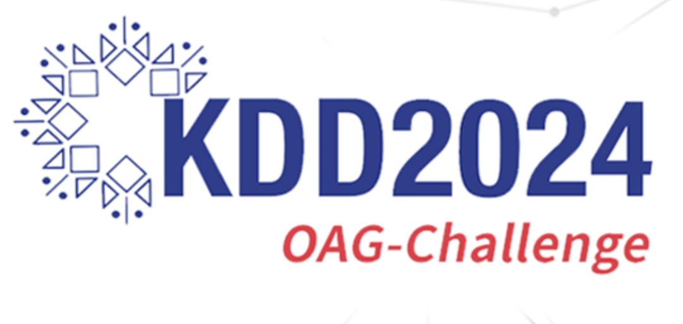
WhoIsWho-IND-KDD-2024
Final Presentation
2024. 06. 11.
Department of Applied Artificial Intelligence
Minsu Kim
Hanyong Kim
SungJun Park

Slide 2
Index
1. Introduction
2. Analysis - 1
3. Analysis - 2
4. Analysis - 3
5. Result & Conclusion

Slide 3
1. Introduction

Slide 4
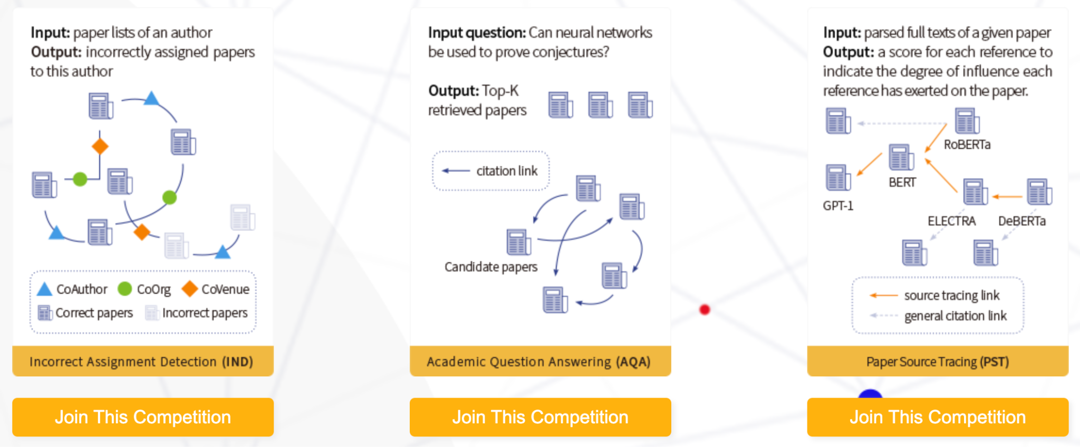
KDD 2024 OAG-Challenge
Motivation
Academic data mining has potential to unlock enormous scientific, technological, and educational values.
However, academic graph mining has been limited by the lack of a suitable public benchmark.
Open Academic Graph Challenge(OAG-Challenge) is open to advance the SOTA in academic graph mining.
WhoIsWho-IND(Incorrect Assignment Detection) Task
Given the paper assignments of each author and paper metadata, the goal is to detect paper assignment errors for each author.
Our Challenge
< Fig 1. Three tasks of KDD 2024 OAG-Challenge >

Slide 5
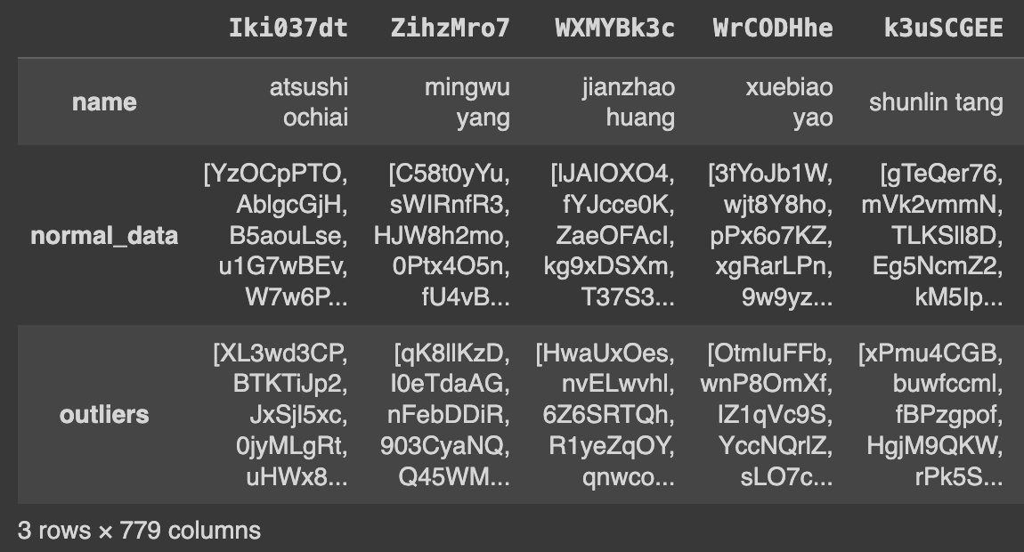
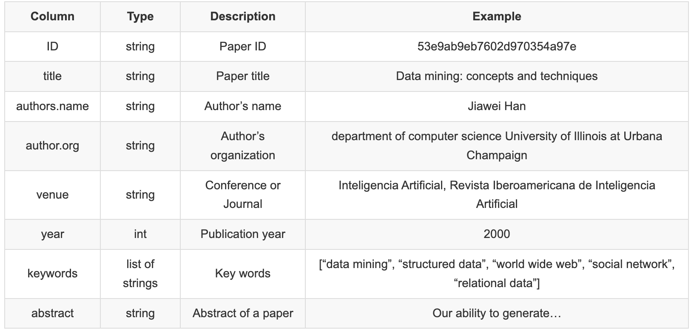
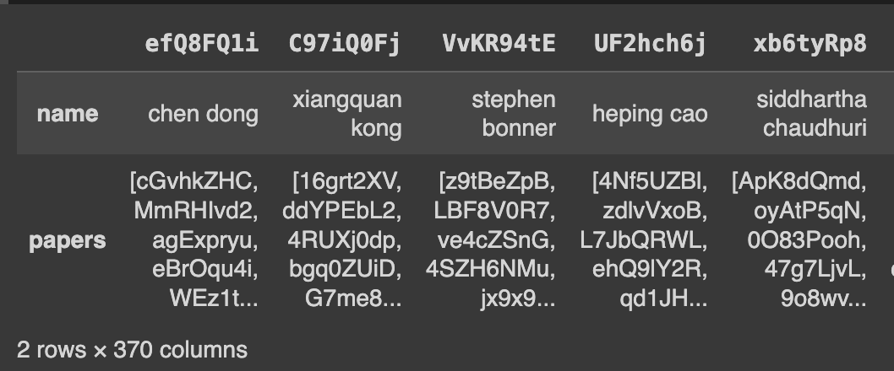
Dataset
train_author.json & ind_valid_author.json
The key is the author ID and has the ‘name’.
‘normal_data’ for owned papers correctly.
‘outliers’ for incorrectly assigned papers.
779 authors(train) and 370 authors(valid)
pid_to_info_all.json
Paper ID
Author info. - name, organization
Paper info. - venue, publication year
Text info. - paper title, keywords, abstract
< Fig 2. train_author/ind_valid_author data (left), pid_to_info_all data (right) >

Slide 6
2. Analysis – 1

Slide 7
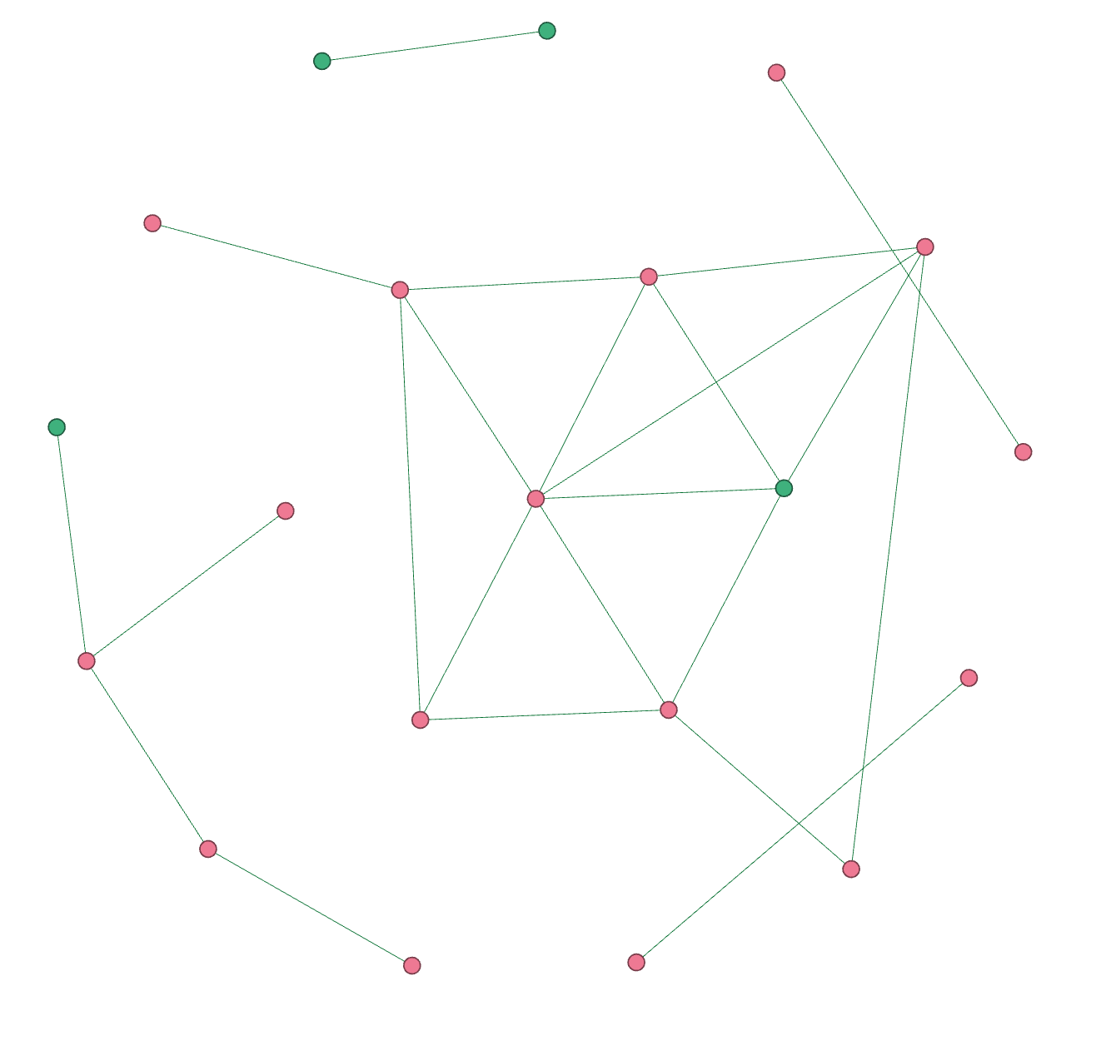
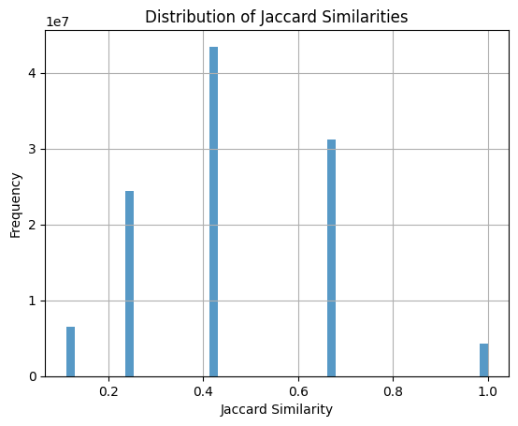
Analysis – 1
Graph Mining
Construct the paper-paper Graph in author
- paper의 title의 불용어 제거 후 임베딩
- title의 임베딩을 활용하여 Roberta keyword 추출
- 추출된 keyword로 jaccard similarities를 계산
- jaccard similarities 0.6이상 기준으로 author 별로
paper to paper graph 구축
- title 임베딩 값은 특징벡터로 활용
<Fig 3. Sample graph for paper-pater of KDD- Dataset>
*Ref. Lecture Slide-05_nc, p.5, Interactive Graph Mining, SKKU, 2024 Spring

Slide 8
Analysis – 1
Graph Modeling
GCN Modeling
- Inductive Learning 방식으로 7대 3으로 Train Set, Validation Set 정의
- 두 개의 GCNConv 레이어를 활용하여 그래프 데이터의 특징 추출
- 최종 출력에는 FC 레이어를 사용하고, Sigmoid 활성화 함수를 적용하여 이진 분류 확률을 출력
- hidden : 768 사용
- Adam Optimizer, Epochs :50
- learning rate : 0.0005
- 평가지표 AUC
Valid AUC | Public Board
0.592 | 0.583
*Ref. Lecture Slide-05_nc, p.5, Interactive Graph Mining, SKKU, 2024 Spring

Slide 9
3. Analysis – 2

Slide 10
Analysis – 2
▪Machine Learning
•Data Preprocessing
-title과 abstract의 stopwords 제거
-RoBERTa 모델을 사용하여 title, abstract 텍스트 임베딩
-임베딩한 벡터 데이터와 기본 feature(title, abstract, keywords, authors, venue)의 길이와 year변수 결합하여 training( num : 148409 ) 및 validation data( num : 62229) 를 준비
•Method
-LightGBM 모델의 하이퍼파라미터를 설정하고, Stratified K-Fold 교차 검증을 통해 모델을 학습
-Train/Test 비율: 80:20
-파라미터 선정 방식: 그리드 서치를 사용하여 최적의 하이퍼파라미터를 찾음
-ROC-AUC, Accuracy, Precision, Recall, F1-score를 사용하여 모델 성능을 평가
Valid AUC | Public Board
0.764 | 0.638

Slide 11
4. Analysis – 3

Slide 12
Analysis – 3
WhoIsWho-IND 제공 베이스라인 코드를 활용한 GCCAD 모델링
Build Graph
- paper의 title의 불용어 제거 후 임베딩
- author 별로 paper to paper graph 구축하고 저자간 공저, 공동기간, 공동학회에 대한 가중치를 계산해서 edge weight 설정
- title 임베딩 값은 특징벡터로 활용
GCCAD 모델링
GraphCAD : 그래프 구조에서의 이상 탐지(Outlier Detection)를 목표로 하는 복합적인 그래프 신경망 모델, 이 모델은 특히 그래프 데이터의 특성을 활용하여 노드, 엣지, 시스템 수준에서 이상 징후를 탐지하도록 설계
실험 수행
epochs : 40 설정 후 베이스라인 코드의 default 값으로 실험 수행
Valid AUC | Public Board
0.693 | 0.682
*Ref. Lecture Slide-05_nc, p.5, Interactive Graph Mining, SKKU, 2024 Spring

Slide 13
5. Result & Conclusion

Slide 14

Result & Conclusion
Result
Ranked 53rd on Leaderboard with an accuracy score 0.68226 (GCCAD)
Conclusion & Limitations
Conventional machine learning vs. Graph learning - 생각보다 머신러닝 성능이 잘 나온다
머신러닝은 비교적 성능이 잘 나오는 반면, GNN은 무겁고 사이즈가 크다.
이러한 실험을 통해 GNN에 적합한 주제 선정과 활용이 중요함을 알 수 있었다.
GPU Computing resource limitation
< Fig 2. Screenshot of Leaderboard (June 9, 2024) >

Slide 15
References
[1] Ravipati, R. D., & Abualkibash, M. (2019). Intrusion detection system classification using different machine learning algorithms on KDD-99 and NSL-KDD datasets-a review paper. International Journal of Computer Science & Information Technology (IJCSIT) Vol, 11.
[2] Li, Y., Fang, B., Guo, L., & Chen, Y. (2007, March). Network anomaly detection based on TCM-KNN algorithm. In Proceedings of the 2nd ACM symposium on Information, computer and communications security (pp. 13-19).
[3] Aljawarneh, S., Aldwairi, M., & Yassein, M. B. (2018). Anomaly-based intrusion detection system through feature selection analysis and building hybrid efficient model. Journal of Computational Science, 25, 152-160.
[4] Chiang, W. L., Liu, X., Si, S., Li, Y., Bengio, S., & Hsieh, C. J. (2019, July). Cluster-gcn: An efficient algorithm for training deep and large graph convolutional networks. In Proceedings of the 25th ACM SIGKDD international conference on knowledge discovery & data mining (pp. 257-266).
[5] Jiang, J., Chen, J., Gu, T., Choo, K. K. R., Liu, C., Yu, M., ... & Mohapatra, P. (2019, November). Anomaly detection with graph convolutional networks for insider threat and fraud detection. In MILCOM 2019-2019 IEEE Military Communications Conference (MILCOM) (pp. 109-114). IEEE.

Slide 16
Thank you!
Q&A

